Slide 1

Predikcia melee/ranged championov
Ľuboš Krajčír

Slide 2
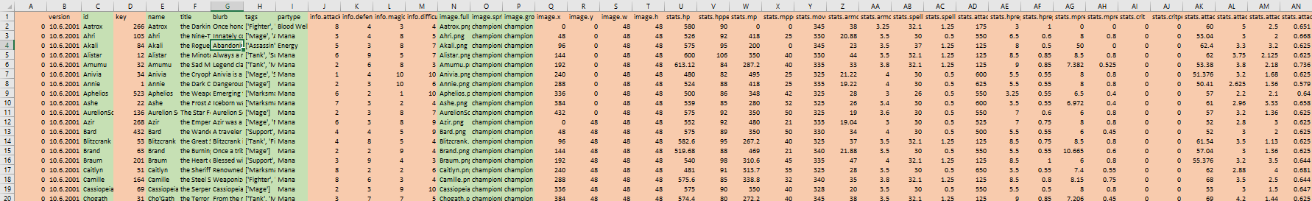
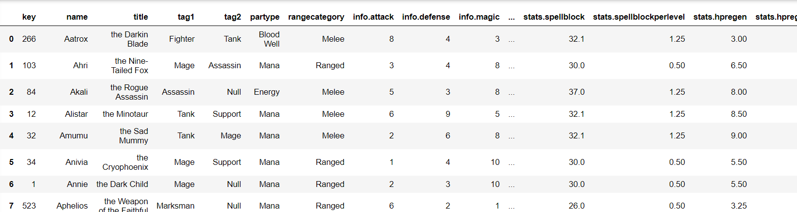
Tímová strategická hra, v ktorej dva päťčlenné družstvá champiónov bojujú o to, kto ako prví zničí nepriateľskú základňu

Slide 3
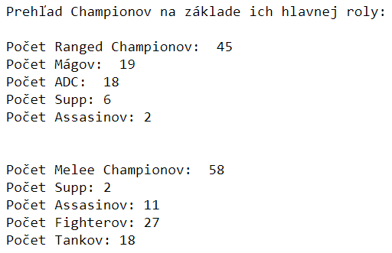
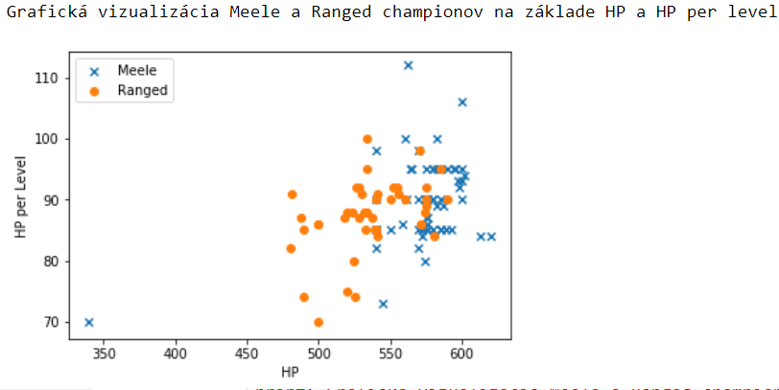
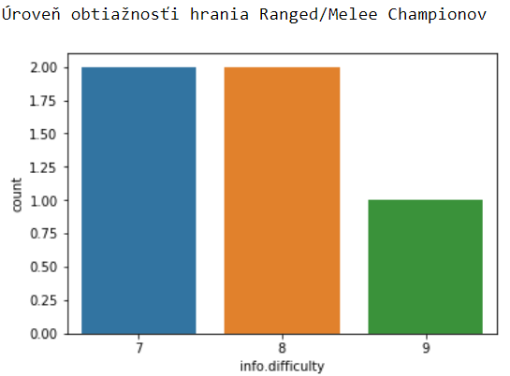
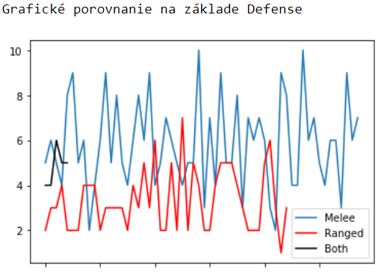
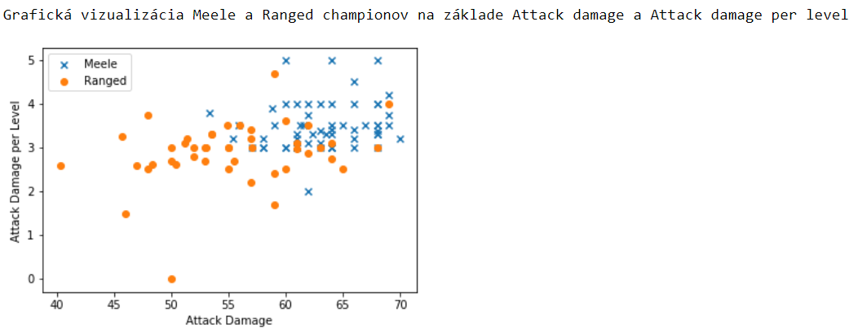
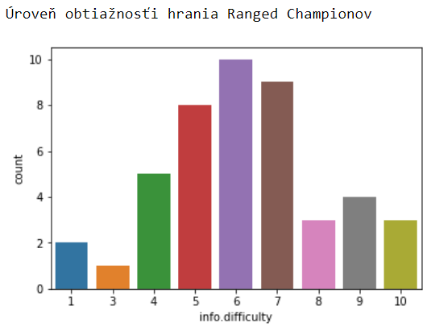
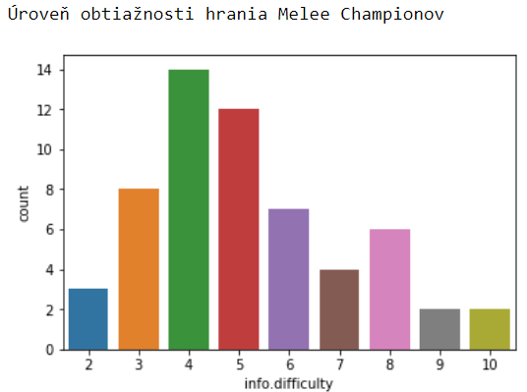
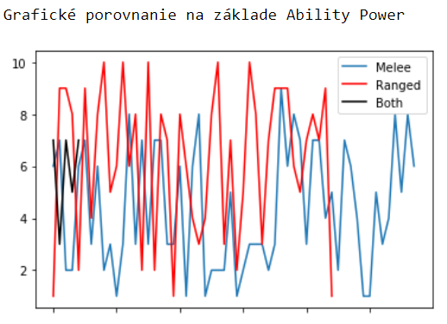

Slide 4
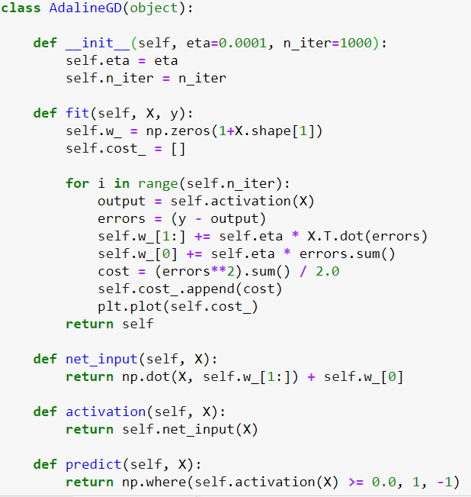
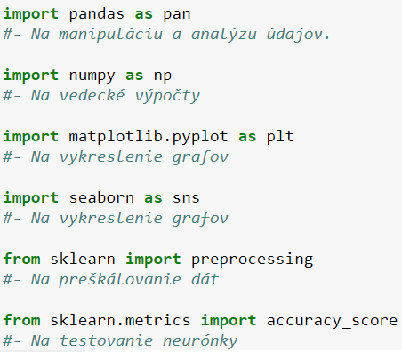
AdalineGD
_init()_
Rýchlosť Učenia
Počet Iterácii
fit()
self
X
y
net_input
self
X
activation
self
X
predict
self
X

Slide 5
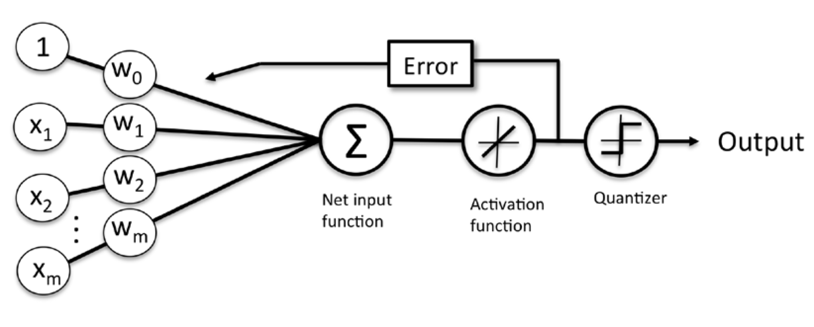

Slide 6
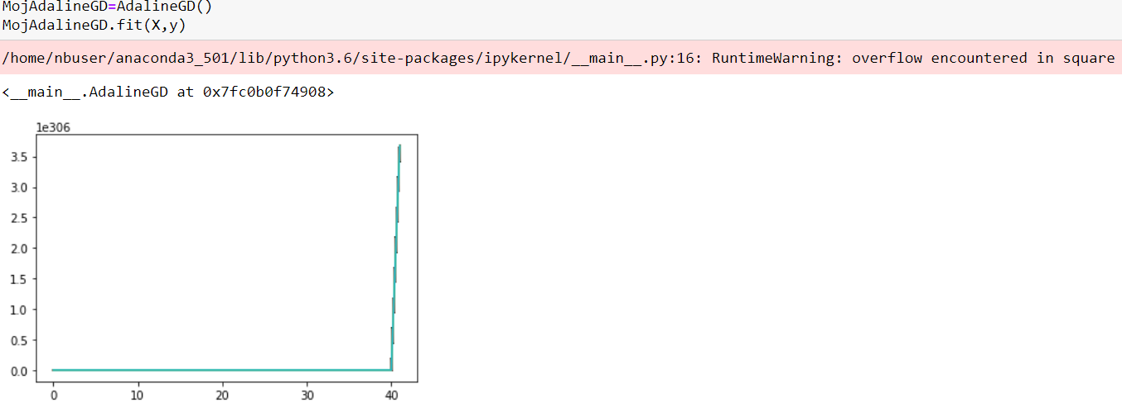
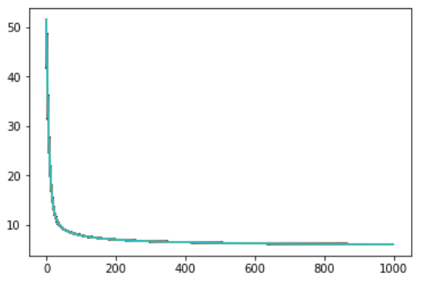
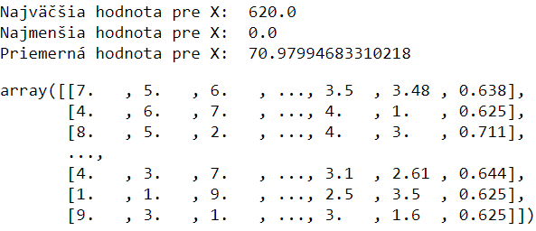
X=CHAMP_TRENOVACIE.iloc[5:CHAMP_TRENOVACIE.key.count()+5,7:30].values
y=np.where(CHAMP_TRENOVACIE.rangecategory.str.contains("Melee"),-1,1)
y=y[5:]

Slide 7
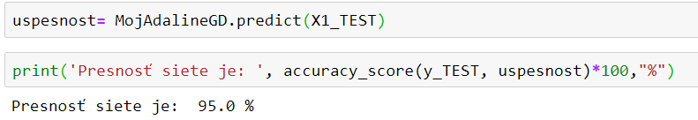
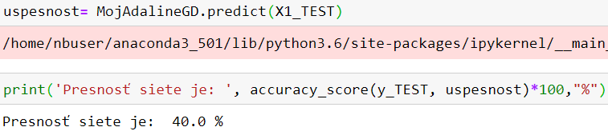

X_TEST=CHAMP_TEST.iloc[0:CHAMP_TEST.key.count(),7:30].values
X1_TEST=preprocessing.scale(X_TEST)
y_TEST=np.where(CHAMP_TEST.rangecategory.str.contains("Melee"),-1,1)

Slide 8
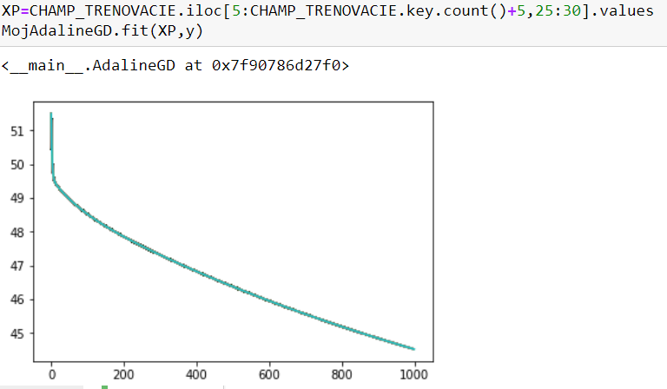
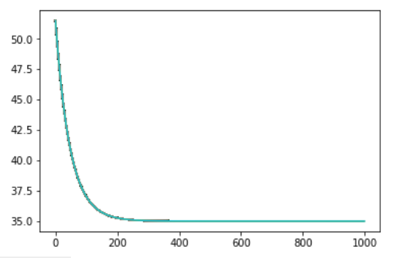
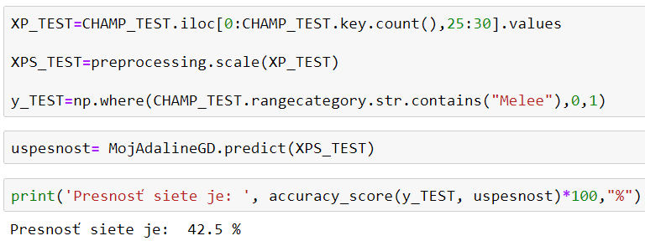

Slide 9
Zdroje:
https://nthu-datalab.github.io/ml/labs/04-1_Perceptron_Adaline/04-1_Perceptron_Adaline.html?fbclid=IwAR13eRcNAwSMa-yyuWbGxLHMOeQBWf6JOEvktP5xUFJ8KSCKPknVyFyf24s
http://rasbt.github.io/mlxtend/user_guide/classifier/Adaline/
https://leagueoflegends.fandom.com/wiki/Category:Ranged_champion
https://leagueoflegends.fandom.com/wiki/Category:Melee_champion
Pôvodný dataset:
https://www.kaggle.com/gyejr95/league-of-legendslol-champion-and-item-2020#riot_item.csv

Slide 10
Ďakujem za pozornosť

